Slide 1
Conferinţa regională
Educaţia digitală – realităţi şi perspective
Diseminarea rezultatelor activităţii de mobilitate – ”Digital” : Game Based Learning (Split, Croaţia)
Proiect Erasmus + “Consorţiu local pentru educaţie de calitate - 2022“
2022-1-RO01-KA121-SCH-000056797

Slide 2
Coordonatorul proiectului: Inspectoratul Şcolar Judeţean Iaşi
Obiectivul specific: Reconfigurarea proiectării didactice în şcolile din consorţiu, prin îmbunătăţirea competenţelor digitale şi de predare asistată de tehnologie la cei 4 participanţi
Echipa din România a fost alcătuită din patru cadre didactice:
Inspector şcolar, prof. Claudiu-Cristian Gorea-Zamfir - ISJ Iaşi,
Prof. Adriana Apetrăchioaie - Şcoala Gimnazială Crucea, Iaşi
Prof. Veronica Condratov - Şcoala Gimnazială ” Axinte Uricariul” Scânteia, Iaşi
Prof. Elena Simona Străchinaru - Şcoala Gimnazială Bălţaţi, Iaşi

Slide 3
ATINGEREA OBIECTIVELOR
Etape:
01
Înainte de mobilitate Pregătirea pentru familiarizarea cu cultura şi elementele de civilizaţie ale ţării gazdă pentru o bună desfăşurare a activităţilor. Martie 2023
02
În timpul deplasării Profesorii participanţi au au luat parte activ la cursurile de perfecţionare . 1 - 7 Aprilie 2023
03
La întoarcere Diseminarea cunoştinţelor acumulate Aprilie - Mai 2023

Slide 4
Îmbunătățirea competențelor digitale și de predare prin joc
Diseminarea exemplelor de bună practică la nivelul întregii școli
Deprinderea unor noi metode și tehnici de predare- învățare cu ajutorul jocurilor
Creșterea motivației elevilor și a atenției prin utilizarea unor metode atractive
Rezultatele activității de mobilitate

Slide 5
JOCURI
În format fizic | În format digital | În format fizic și digital
TIC, TAC, TOE | PADLET | GOOSECHASE
BOMBE, ARME, INIMI | PIXTON | VITA
ZIP, ZAP, BOING | CANVA
AVENTURĂ PE INSULĂ | WORDWALL
WOULD I LIE ( AȘ MINȚI) | KAHOOT
CACEALMAUA | ADOBE EXPRES
BRAIN GYM | QUIZLET / QUIZIZZ

Slide 6
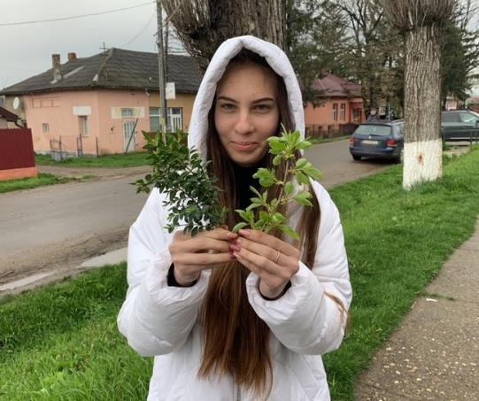
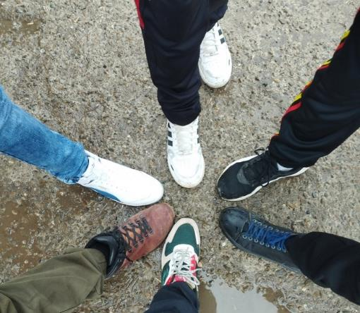
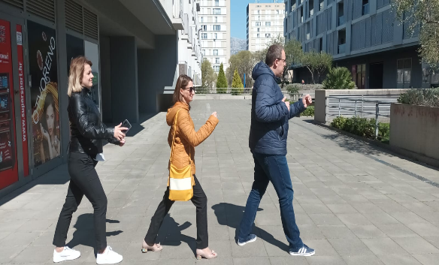
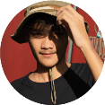
ȘCOALA GIMNAZIALĂ AXINTE URICARIUL, SCÂNTEIA
GOOSECHASE
Elevii au primit
diverse sarcini
gramaticale pe care
CORESPONDENȚE
le-au exemplificat
cu elemente luate
din mediul
înconjurător
1
2
GRUP UNIT
3

Slide 7
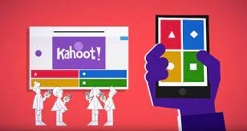
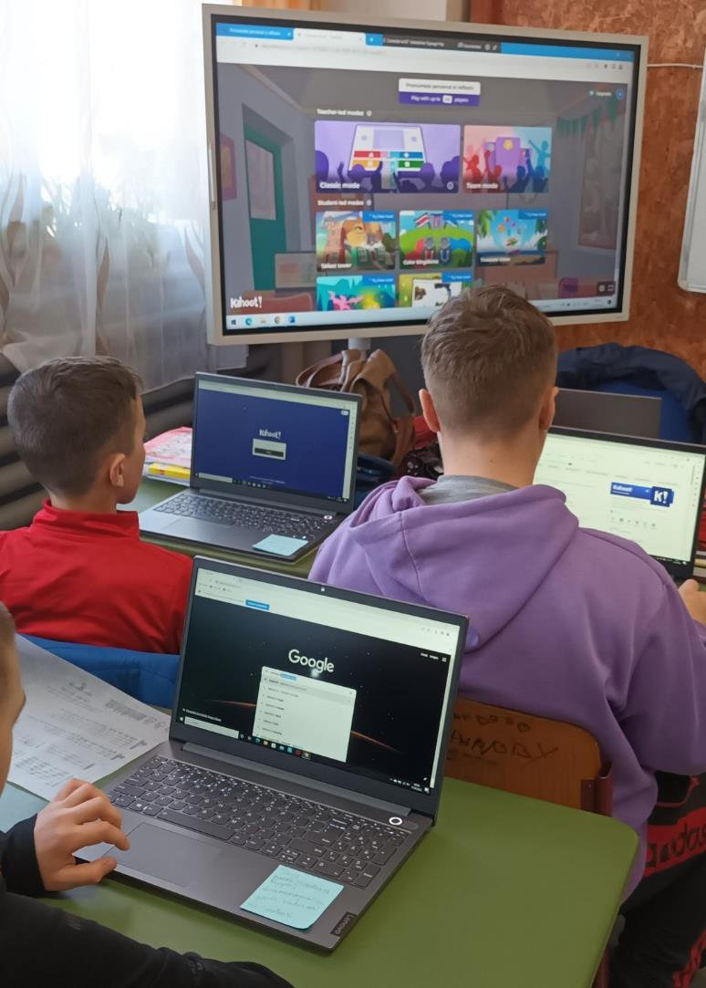
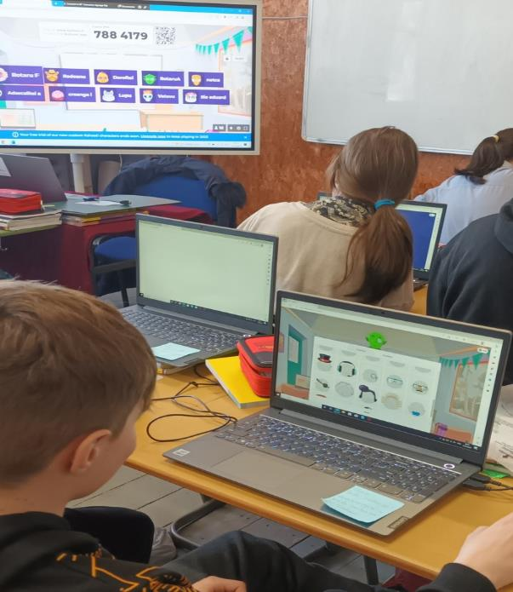
Un instrument digital care poate fi folosit atât în evaluare, cât și în asigurarea unui feedback; un instrument care îi captivează pe elevi.

Slide 8
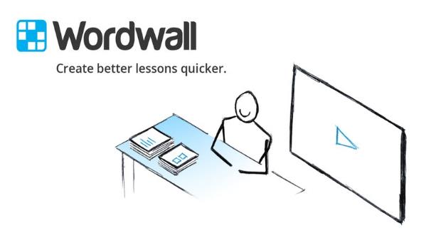
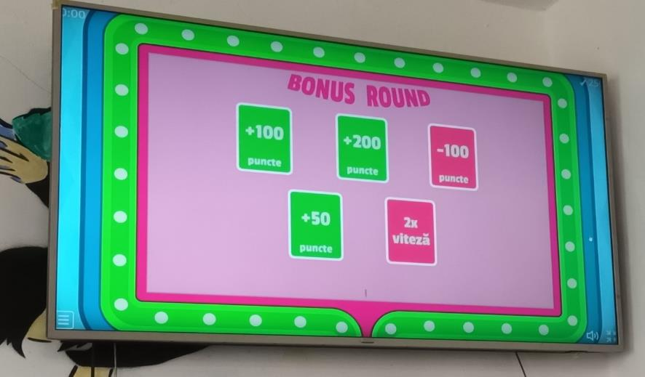
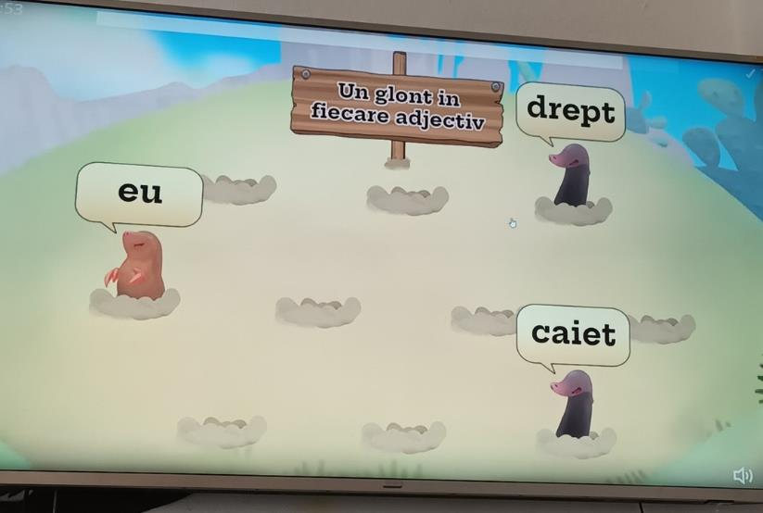
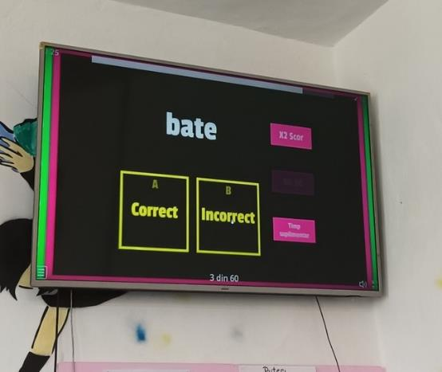
Un instrument excelent în crearea lecțiilor și evaluarea elevilor

Slide 9
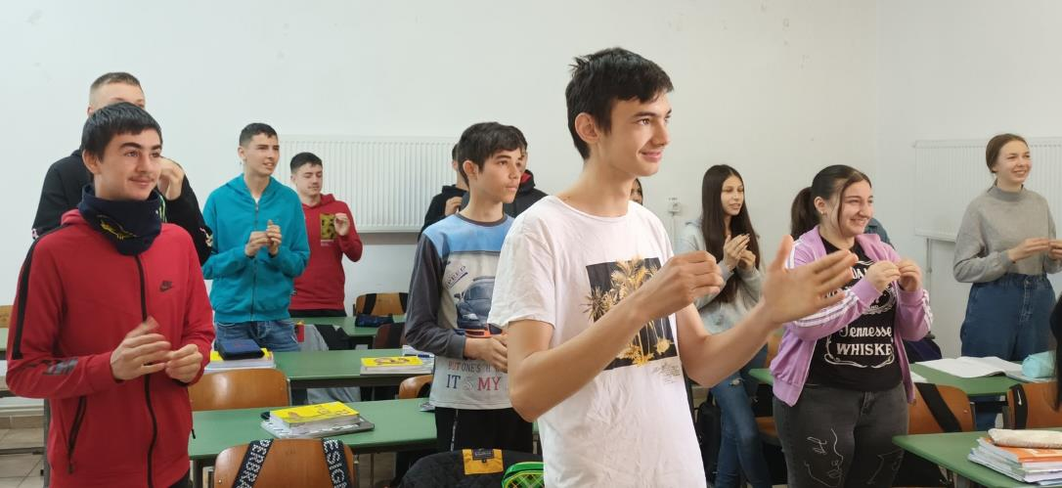
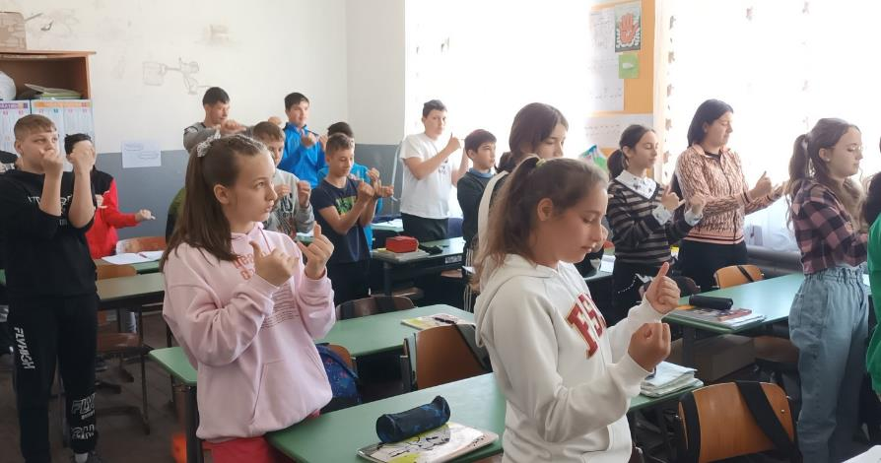
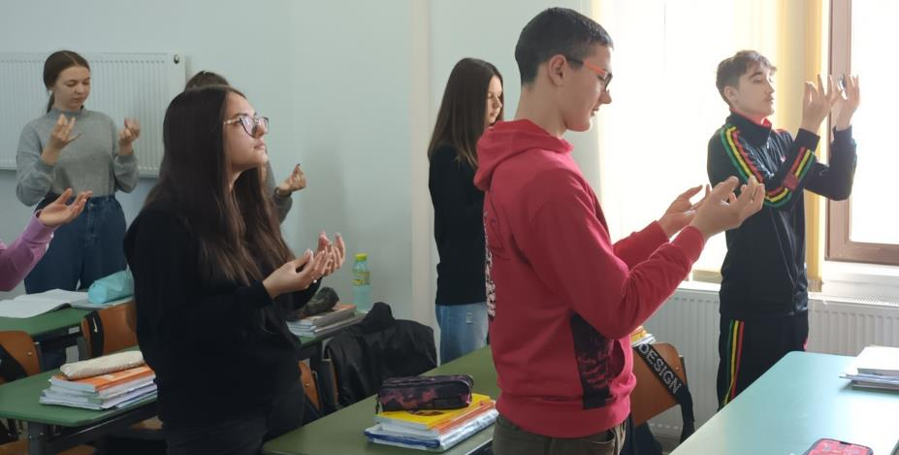
Brain Gym O modalitate excelentă de a-i motiva pe elevi să iasă din starea de apatie.

Slide 10
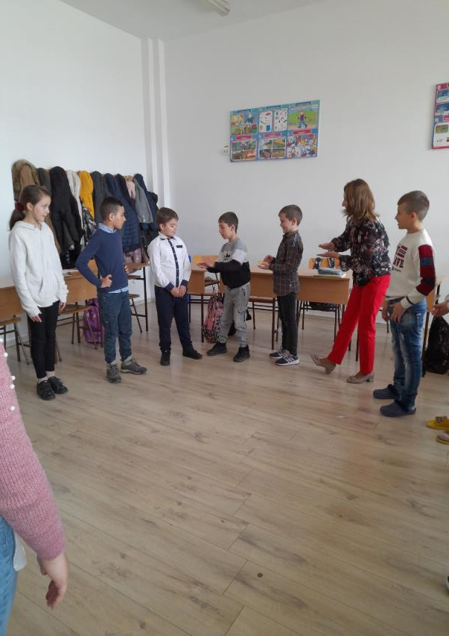
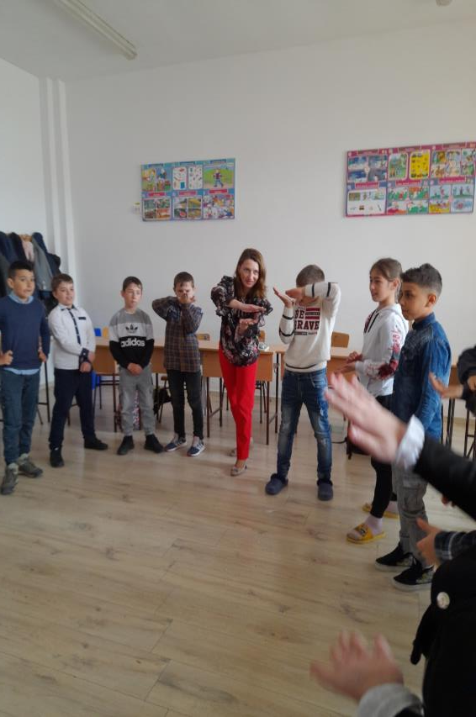
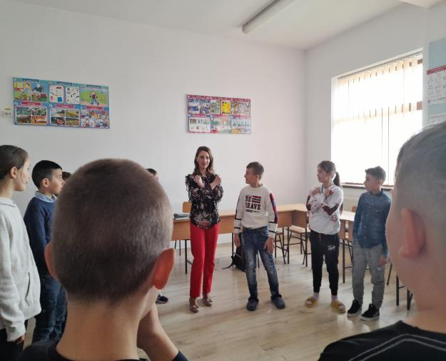
Zip, Zap, Boing Un joc excelent, ce poate fi folosit ca icebreaker sau pentru finalul unei lecții mai destinse
ȘCOALA GIMNAZIALĂ BĂLȚAȚI

Slide 11
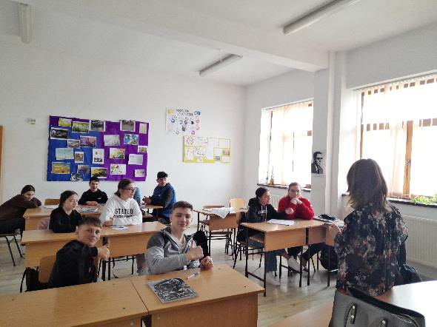
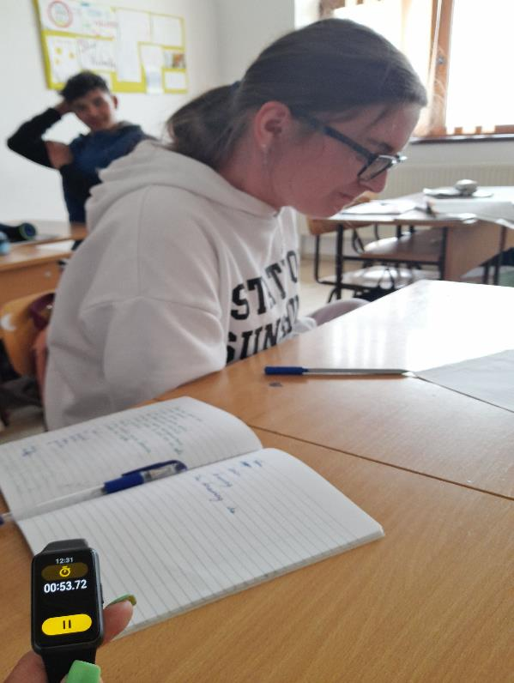
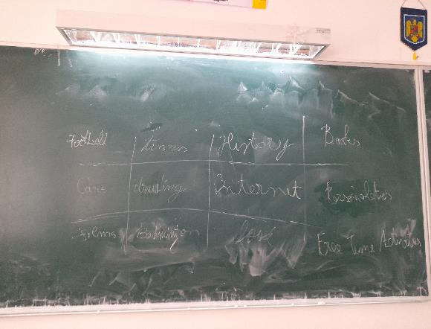
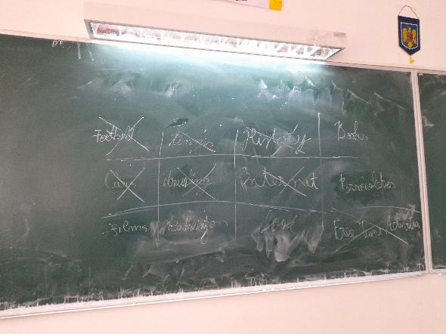
Tic,Tac,Toe Un joc în care elevul învață să țină un discurs pe o temă dată, ajutându-l să-și învingă timiditatea.

Slide 12
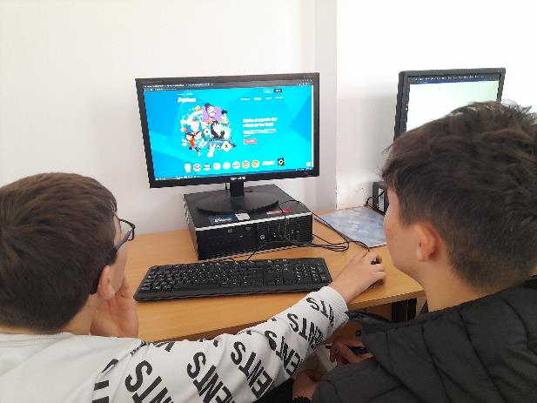
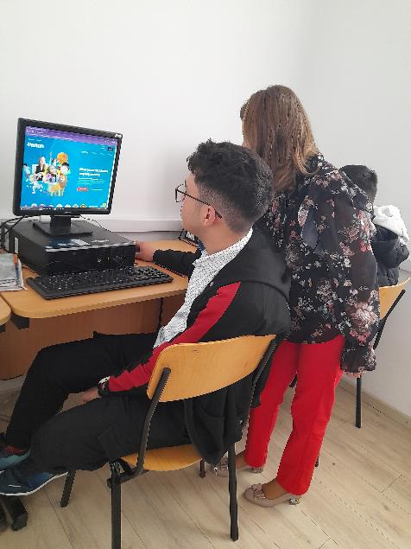
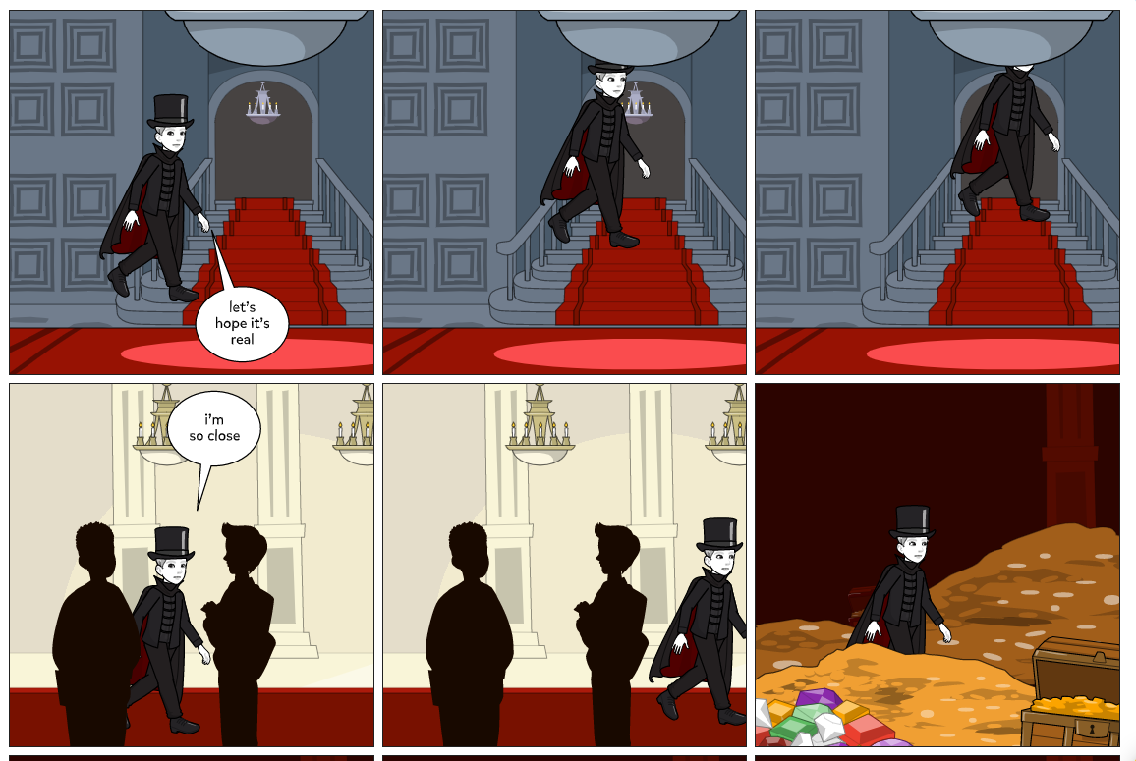

Slide 13
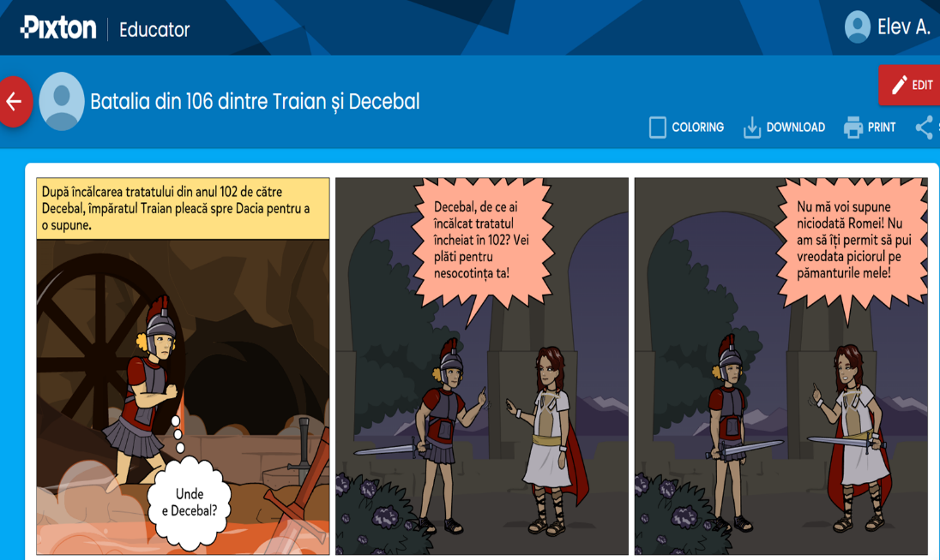
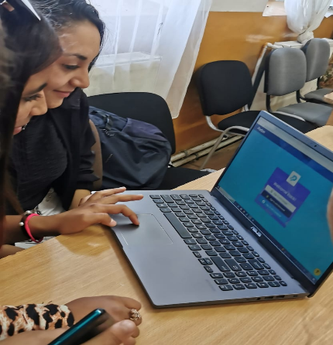
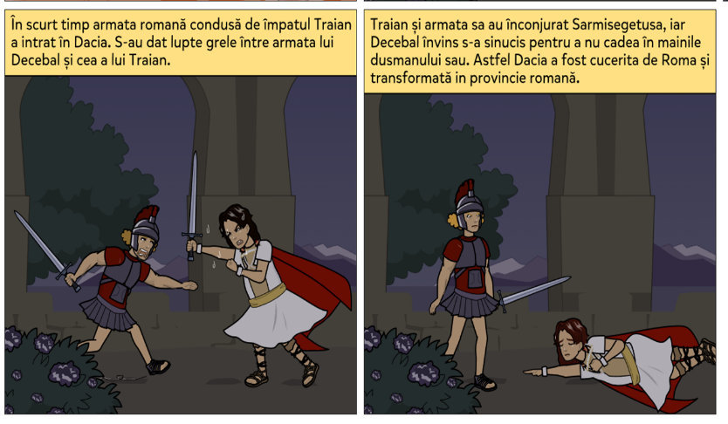
Pixton Instrument ideal de a stimula creativitatea, comunicarea și cooperarea, îmbunătățește starea de bine a clasei. Instrument care stimulează latura artistică a elevilor.
Școala Gimnazială Crucea

Slide 14
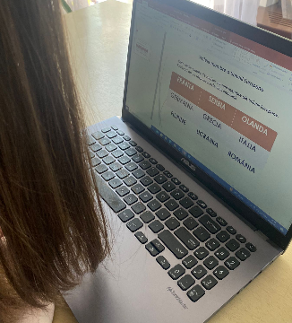
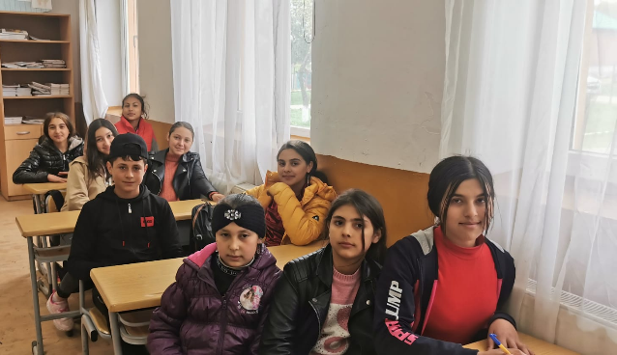
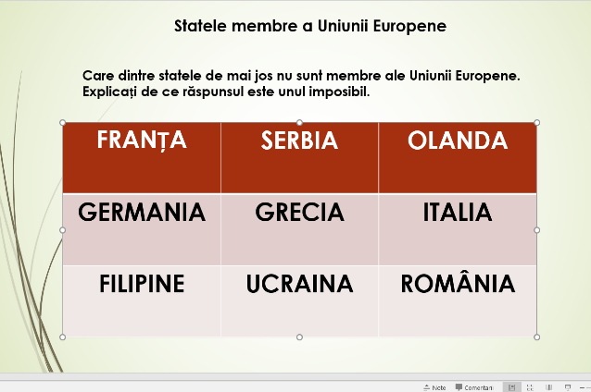
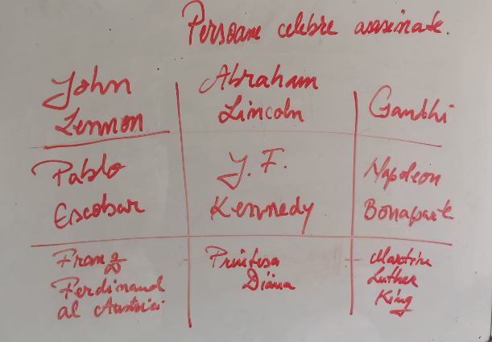
Impossible answers
Un instrument foarte bun pentru a stimula spiritul de observație și comunicarea, sprijină interdisciplinaritatea și transdisciplinaritatea.

Slide 15
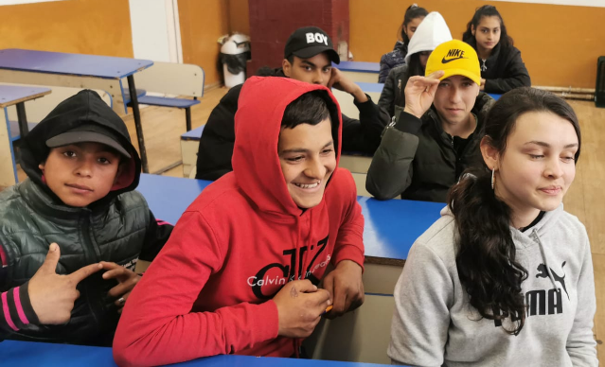
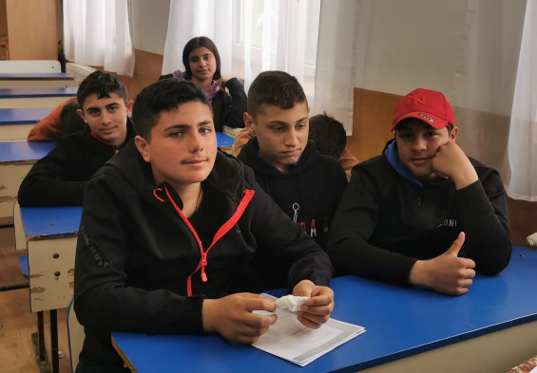
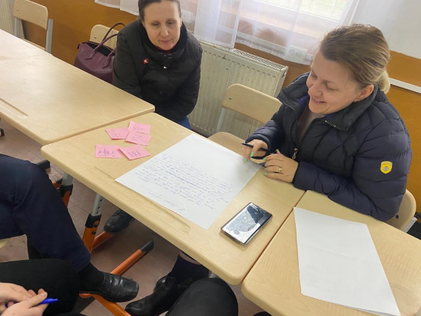
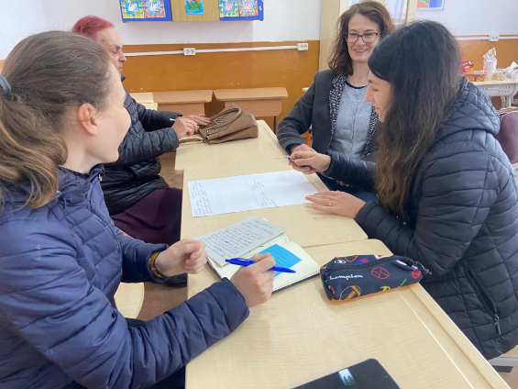
Call my bluf
Un instrument de stimulare a gândirii critice, creativității și a spiritului de observație.

Slide 16
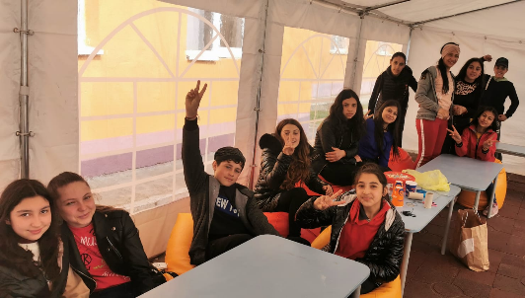
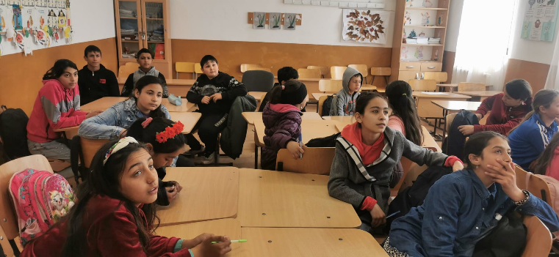
Buzzer apps
Un instrument util ce stimulează gândirea critică, spiritul de observație, competitivitatea și comunicarea.
Se poate folosi în diferite forme: cu ajutorul unor aplicații web sau se pot crea întrebările de către profesor adaptate la tipul de lecție și nivelul elevilor.

Slide 17
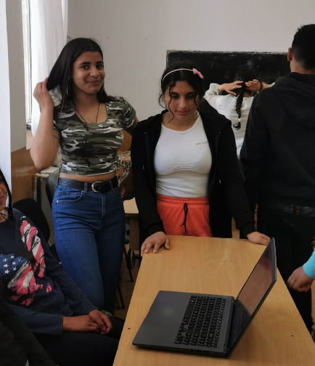
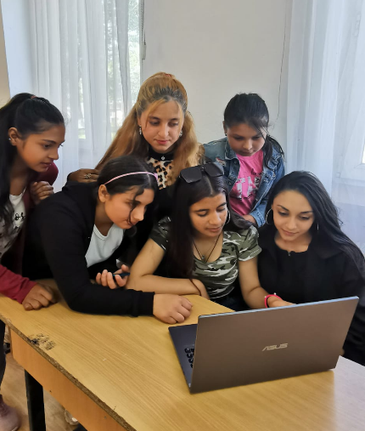
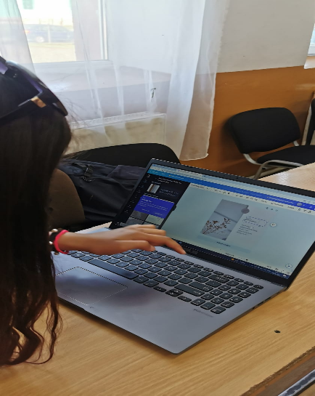
Facilitează gândirea critică, capacitatea de analiză și sinteză, creativitatea și cooperarea.

Slide 18
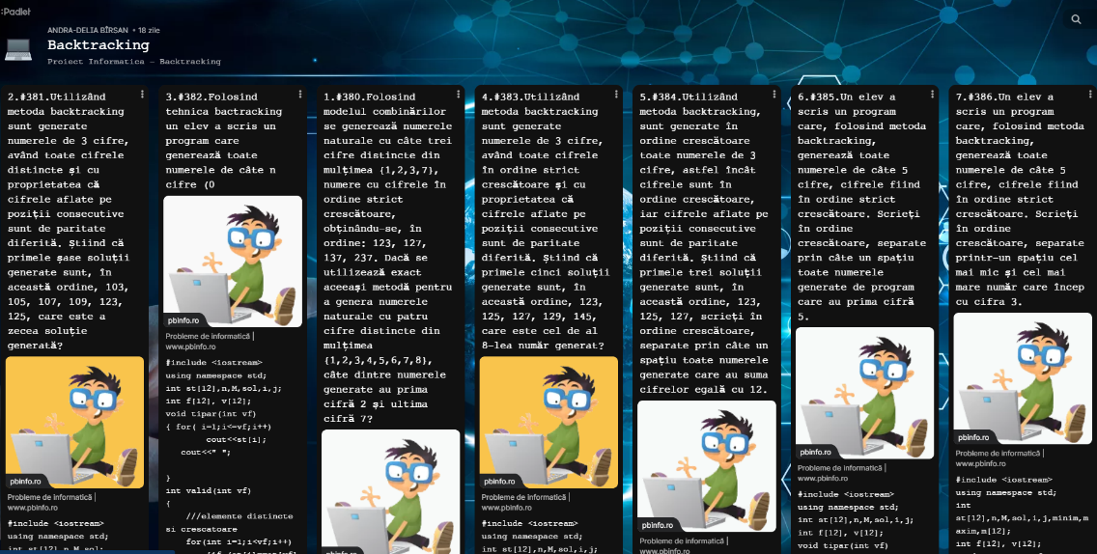
Liceul Teoretic Miron Costin Iași
Padlet
O aplicaţie online care permite utilizatorilor să-și exprime cu ușurinţă opiniile pe un subiect comun pe un „avizier” virtual.
https://padlet.com/CurmeiBianca/probleme-backtracking-p75whsnr7l48evpr?authuser=1
https://padlet.com/alexandramosnegutu/exercitii-probleme-backtracking-o1wfztsvqp7m634e?authuser=1
https://padlet.com/deliabirsan/backtracking-uteueeqp5fguxy2l?authuser=1
https://padlet.com/valeriabejenari/probleme-32usbu6p7xpgk44g?authuser=1

Slide 19
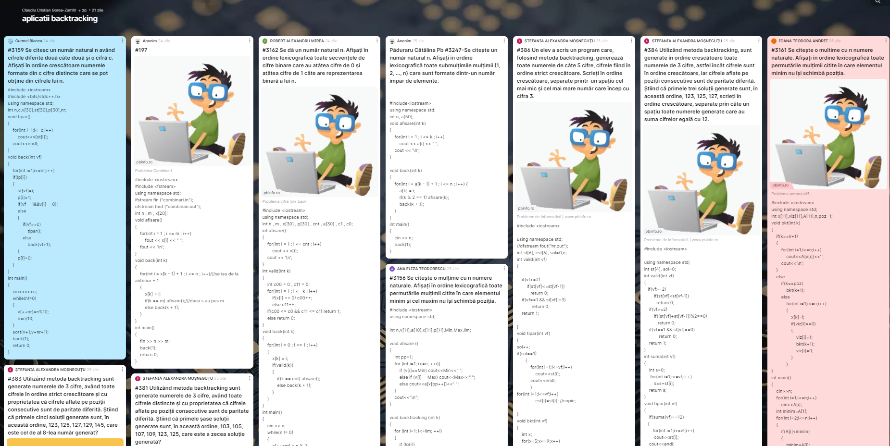

Slide 20
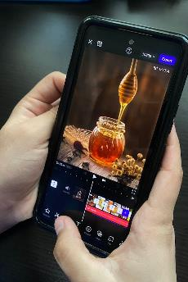
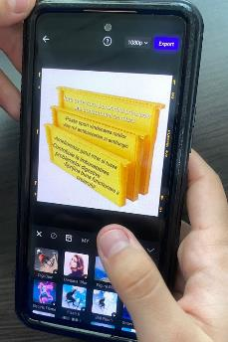
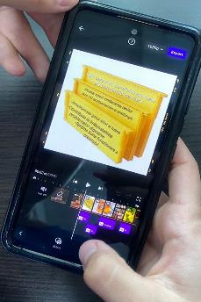
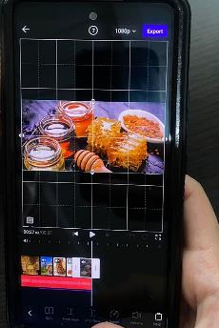
O aplicație simplă și ușoară de editare video, cu toate funcțiile de care aveți nevoie pentru video!

Slide 21
Analiza
PUNCTE TARI:
Creativitate
Creșterea potențialului elevilor
Diversitatea în predare-evaluare
PUNCTE SLABE:
Numărul mic de echipamente IT în fiecare sală de clasă
Lipsa conexiunii la internet
Conexiune de slabă calitate

